Slide 1

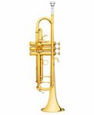
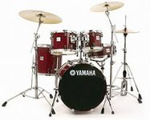
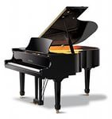
«Музыкальные инструменты»

Slide 2
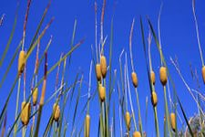
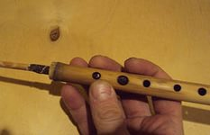
Дудочка из камыша

Slide 3
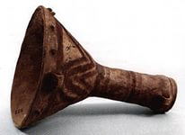
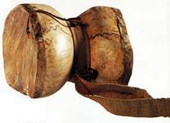
Первые барабаны

Slide 4

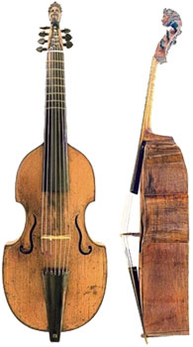
Предшественники скрипки
Виола да браччо
Виола да гамба

Slide 5
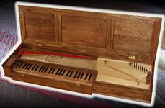
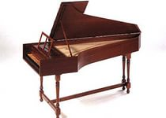
Предшественники фортепиано
Клавикорд
Клавесин

Slide 6

Музыкальные инструменты делятся на группы:
Струнные Духовые Клавишные Ударные

Slide 7
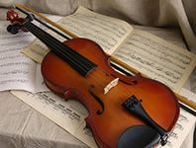
СКРИПКА

Slide 8
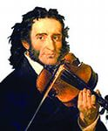
НИККОЛО ПАГАНИНИ
сочинял музыку для скрипки и сам божественно играл на этом прекрасном инструменте, увлекая в чарующий мир музыки всех слушателей.

Slide 9
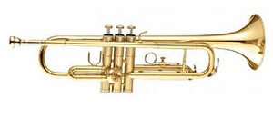
ТРУБА

Slide 10
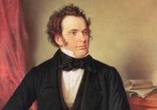
ФРАНЦ ШУБЕРТ
Важную сферу инструментального творчества Шуберта составляют музыкальные моменты и экспромты; с этих пьес фактически началась история романтической миниатюры.

Slide 11
БАРАБАН

Slide 12
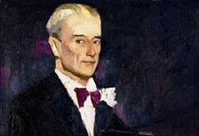
МОРИС РАВЕЛЬ
Нерушимый ритмический стержень «Болеро» – это
Ритмичное звучание двух малых барабанов, к которым постепенно присоединяются и другие инструменты. . Ударные инструменты определяют ритм, движение и характер произведения и в этом состоит их главная роль.

Slide 13
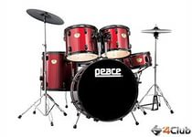
УДАРНАЯ УСТАНОВКА
В современной музыке используется ударная установка и роль её та же, что и в классической музыке.
Звучит музыка «Наш ударник» оркестр А. Витришко.

Slide 14
ФОРТЕПИАНО (РОЯЛЬ)

Slide 15
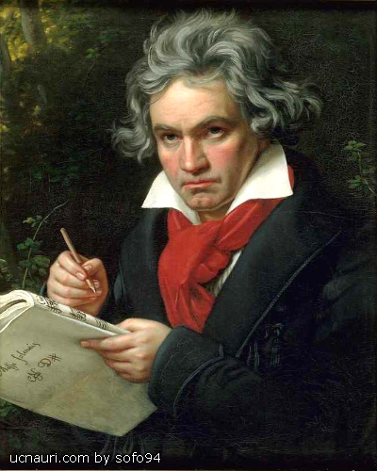
ЛЮДВИГ ВАН БЕТХОВЕН
Соната № 17 — психологический портрет композитора. Страстный тон высказывания. Она написана в период трагических размышлений, чувств, страданий в связи с глухотой, крушений надежд на личное счастье.

Slide 16
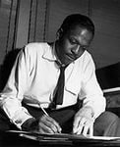
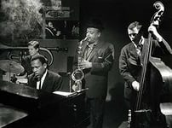
ДЖАЗОВАЯ КОМПОЗИЦИЯ
« Мягкий дождь.»
КЕННИ ДРЮ
ГРУППА КЕННИ ДРЮ

Slide 17
Можно -ли какой либо из этих инструментов назвать главным ?

Slide 18
ДОМАШНЕЕ ЗАДАНИЕ
Самостоятельно прослушать музыку, сочиненную для тех музыкальных инструментов, с которыми мы сегодня познакомились, и дать ей свою характеристику.
(Одно произведение для одного из инструментов).

